Slide 1
Разработка интерактивной
системы визуализации данных
в физических моделях
Зайцев Вадим
Научный руководитель: Остапкевич М. Б.
16 апреля 2013 года

Slide 2
Содеражние
Введение
Цель
Формирование требований
Обзор существующих систем
Архитектура системы
Результаты

Slide 3
Введение
Клеточный автомат – дискретная модель, состоящая из регулярной решетки ячеек.
Клеточные автоматы позволяют моделировать процессы из физики, экологии, социологии.

Slide 4
Цель
Разработка подсистемы пользовательского интерфейса и визуализации данных среды имитационного моделирования, позволяющей создавать, исполнять и отлаживать клеточно-автоматные модели физических процессов.
Актуальность системы заключается в визуализации огромных объёмов данных.

Slide 5
Функциональные требования
Адекватность проблемной области
Изучение и отладка модели
  Различные режимы отображения
  Пошаговое исполнение и коррекция данных
Работа с моделями
  Создание модели
  Запуск на счет и ожидание результата
Работа с проектами

Slide 6
Нефункциональные требования
Открытость
  Расширяемость
  Интероперабельность
  Переносимость
  Дружественность пользовательского интерфейса
Работа с большими объемами данных

Slide 7
Обзор существующих систем
Ansys Fluent
CAGE (MAGI)
CANL
CAPOW
CASim, JCASim
CAT/CARP
CelLab
Cellsim
CEPROL
Discrete Dynamics Lab (DDLab)
HICAL
MCell (Mirek's Cellebration)
SCARLET
SIMP/STEP
WinCA
WinAlt

Slide 8
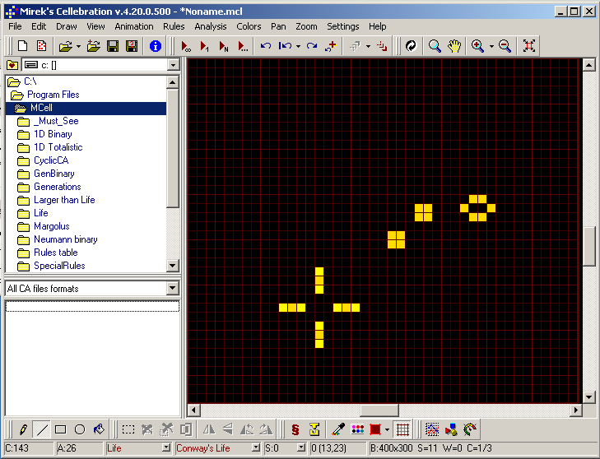
MCell
Клеточно-автоматные модели
Расширяема, но возможности ограничены
Нет поддержки больших объемов данных

Slide 9
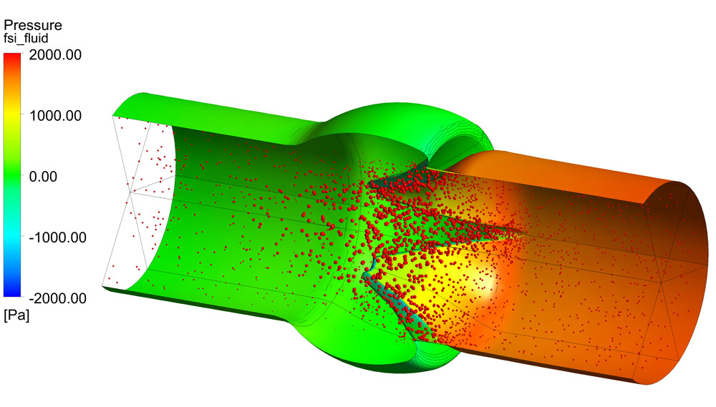
Ansys Fluent
Система моделирования газовой динамики
Расширяема, поддержка пользовательских функций
Богатые возможностями визуализации
Не адекватна проблемной области

Slide 10
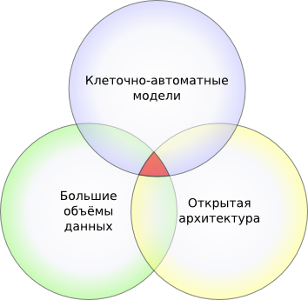
Обзор существующих систем

Slide 11
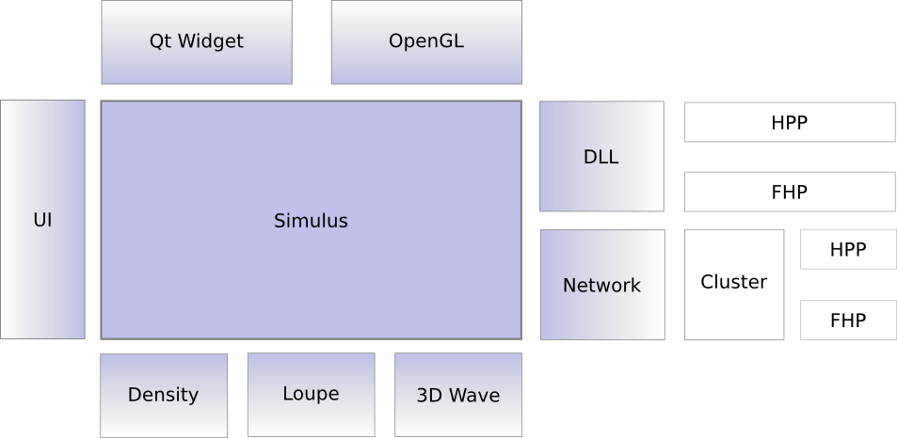
Архитектура

Slide 12
Процесс (?)
Создание проекта и модели
Пошагового исполнения
Запуск на счёт
Просмотр результата

Slide 13
Результаты
Разработана архитектура.
Разработан и опробован механизм взаимодействия с моделью.
Разработан механизм встраивания режимов визуализации, на его базе построено несколько режимов.
Разработана графическая оболочка.

Slide 14
Планы
Реализация механизма удалённого исполненеия модельных программ на кластере ССКЦ.

Slide 15
Спасибо за внимание

